Slide 1

DESA MASA KEMERDEKAAN
Oleh : JUANG GAGAH MARDHIKA, S.IP., M.Sos & Putera Perdana, S.IP., M.IP

Slide 2
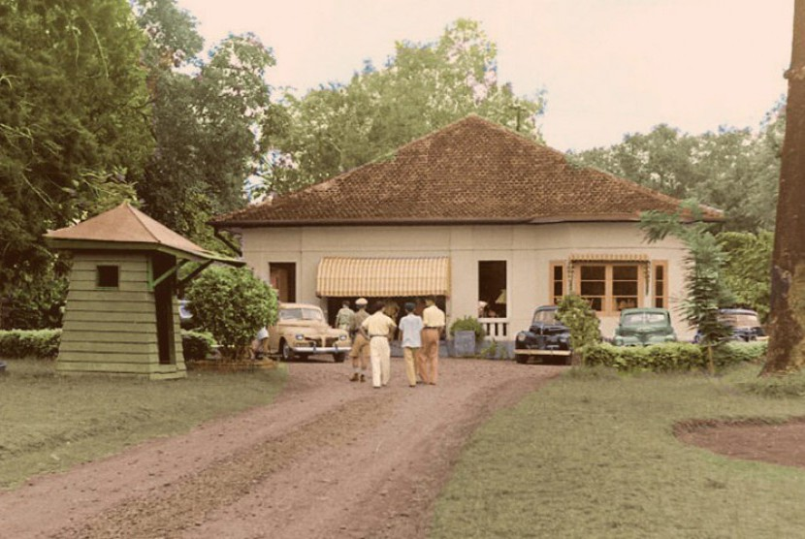
DESA DI AWAL KEMERDEKAAN
Pada dasarnya pemerintahan desa, dengan berdirinya Negara kesatuan Republik Indonesia tidak mengalami perubahan dibandingkan dengan pada masa penjajahan Belanda maupun Jepang
Peraturan-peraturan yang dibuat oleh pemerintah penjajahan masih tetap berlaku, karena pemerintah Indonesia masih sangat muda, belum sempat membuat peraturan – peraturan baru sebagai penggantinya.
Di Awal proklamasi kemerdekaan pada tanggal 17 agustus 1945 menimbulkan semangat baru kedalam diri Bangsa Indonesia, bukan saja semangat kemerdekaan tetapi kebersamaan yang diwujudkan dalam bentuk kesadaran sebagai suatu Bangsa yang sejajar dengan bangsa-bangsa lain di dunia, dan semangat Demokrasi

Slide 3
DESA DI AWAL KEMERDEKAAN
Pada tanggal 22 Agustus 1945 Panitia Persiapan Kemerdekaan Indonesia mendirikan sebuah Partai Pelopor guna mewadahi perjuangan Bangsa Indonesia untuk mempertahankan kemerdekaan. (yang bermakna hanya mendirikan sebuah partai atau one party system)
Badan Pekerja Komite Nasional Indonesia dipimpin oleh Sutan Syahrir memutuskan keputusan Panitia Persiapan Kemerdekaan Indonesia tersebut dan kemudian memberikan kebebasan untuk mendirikan partai-partai sebagai sarana menyalurkan aspirasi masyarakat dalam kehidupan negara yang merdeka. Badan Pekerja Komite Nasional Indonesia memilih system banyak partai karena dianggap demokratis.

Slide 4
Transformasi Desa dalam nalar Republik
Pada Tingkat pemerintahan Desa, transformasi penyelenggaraan pemerintahan desa yang tradisional dan sangat lokalistik ke dalam system pemerintahan yang modern. Di awali dengan Demokratisasi.
Demokratisasi memberikan kedudukan yang sama bagi semua masyarakat desa, baik secara kelembagaan maupun personal. Proses transformasi tersebut dimulai dengan diterbitkannya Undang-Undang Nomer 13 Tahun 1946 tentang Penghapusan Desa Perdikan dan
Undang-Undang Nomer 14 Tahun 1946 tentang Perubahan Tata Cara Pemilihan Kepala Desa di waktu yang sama yaitu tanggal 4 September 1946

Slide 5
Transformasi Desa dalam nalar Republik
Penghapusan Desa “ Perdikan “ oleh pemerintah pada saat itu sangat perlu dilakukan dalam upaya membangun demokrasi Indonesia. Desa perdikan dianggap melemahkan demokaratisasi desa di karenakan memiliki hak istimewa tertentu yang tidak dimiliki oleh desa lain yaitu desa yang diberi kebebabasan dari kewajiban membayar pajak/tidak membayar pajak
Desa perdikan pada masa penjajahan bahkan sampai kemerdekaaan masih ada. Di Ponorogo, ada desa perdikan yaitu desa Pekuncen. Desa pekuncen tersebut memiliki keistimewaan karena memelihara makam keluarga raja pada jaman dahulu.
Karena desa desa perdikan tersebut memiliki hak istimewa yang berbeda dengan desa lainnya maka hal itu tentu saja tidak sesuai denganprinsip kebersamaan yang di terapkan dalam negara demokrasi. Pemerintah ingin memberikan kedudukan,hak, dan kewajiban yang sama bagi seluruh Rakyat Indonesia

Slide 6
Transformasi Desa dalam nalar Republik
Penghapusan Desa “ Perdikan “ oleh pemerintah pada saat itu sangat perlu dilakukan dalam upaya membangun demokrasi Indonesia. Desa perdikan dianggap melemahkan demokaratisasi desa di karenakan memiliki hak istimewa tertentu yang tidak dimiliki oleh desa lain yaitu desa yang diberi kebebabasan dari kewajiban membayar pajak/tidak membayar pajak
Desa perdikan pada masa penjajahan bahkan sampai kemerdekaaan masih ada. Di Ponorogo, ada desa perdikan yaitu desa Pekuncen. Desa pekuncen tersebut memiliki keistimewaan karena memelihara makam keluarga raja pada jaman dahulu.
Karena desa desa perdikan tersebut memiliki hak istimewa yang berbeda dengan desa lainnya maka hal itu tentu saja tidak sesuai denganprinsip kebersamaan yang di terapkan dalam negara demokrasi. Pemerintah ingin memberikan kedudukan,hak, dan kewajiban yang sama bagi seluruh Rakyat Indonesia

Slide 7
Transformasi Desa dalam nalar Republik
Penghapusan desa perdikan sebagaimana yang dikehendaki oleh Undang-Undang no 13 tahun 1946 ternyat tidak berjalan mulus hingga awal pemerintahan orde Baru masih ada desa “ Perdikan” yang belum dihapus. Ada beberapa faktor yang mempegaruhinya yaitu :
Beberapa desa perdikan memiliki hak-hak istimewa dalam bidang adat dan kebiasaan masyarakat tertentu, tetapi tidak menyangkut hal-hal yang langsung berkaitan dengan kehidupan kewarganegaraan. Misalnya, hak istimewa tersebut tidak mengenai pembebasan dari pembayaran kewajiban membayar pajak
Ikatan adat istiadat masyarakat disebagian daerah masih sangat kuat, sehingga kalaupun penghapusan desa perdikan bisa dilakukan secara paksa dikhawtirkan akan menimbulkan ketegangan sosial yang merugikan kepentingan yang lebih besar.
Penghapusan desa Perdikan lebih dimaksudkan untuk menunjukan pandangan politik pemerintah yang demokratis, undang-undang tersebut menunjukan kepada masyarakat bahwa di NKRI seluruh warga negara mendapat perlakuan yang sama.

Slide 8
Transformasi Desa dalam nalar Republik
Penghapusan desa perdikan sebagaimana yang dikehendaki oleh Undang-Undang no 13 tahun 1946 ternyat tidak berjalan mulus hingga awal pemerintahan orde Baru masih ada desa “ Perdikan” yang belum dihapus. Ada beberapa faktor yang mempegaruhinya yaitu :
Beberapa desa perdikan memiliki hak-hak istimewa dalam bidang adat dan kebiasaan masyarakat tertentu, tetapi tidak menyangkut hal-hal yang langsung berkaitan dengan kehidupan kewarganegaraan. Misalnya, hak istimewa tersebut tidak mengenai pembebasan dari pembayaran kewajiban membayar pajak
Ikatan adat istiadat masyarakat disebagian daerah masih sangat kuat, sehingga kalaupun penghapusan desa perdikan bisa dilakukan secara paksa dikhawtirkan akan menimbulkan ketegangan sosial yang merugikan kepentingan yang lebih besar.
Penghapusan desa Perdikan lebih dimaksudkan untuk menunjukan pandangan politik pemerintah yang demokratis, undang-undang tersebut menunjukan kepada masyarakat bahwa di NKRI seluruh warga negara mendapat perlakuan yang sama.

Slide 9
Transformasi Desa dalam nalar Republik
Pelaksanaan undang-undang tersebut menjadi tanggung jawab Gubernur sebagai kepala pemerintahan Provinsi yang merupakan institusi pembinaan pemerintah desa. Sementara pada waktu tersebut pemerintah provinsi belum mempunyai perangkat yang mewadai dan mampu melaksanakan Undang-undang tersebut yaitu mencabut atau menghapus desa perdikan dan menjadikan nya menjadi desa biasa seperti yang lain
Keberadaan desa perdikan tersebut secara factual tidak mengganggu atau membebani pemerintah maupun desa lainnya

Slide 10
Desaign Perubahan Elit desa
Sama halnya dengan undang- undang no 13 tahun 1946 , undang-undang nomer 14 tahun 1946 tentang perubahan syarat –syarat pemilihan kepala desa pada waktu itu merupakan hal yang sangat besar artinya bagi proses demokratisasi pemerintahan pada jaman dahulu pemilihan kepala desa hanya di tentukan oleh tokoh-tokoh desa saja aatupun para dukuh. Meskipun ketentuan-ketentuan penentuan kepala desa dalam undang-undang no 14 tahun 1946 tersebut sangat sederhana bunyinya yaitu yang berhak memilih kepala desa adalah semua warga negara penduduk desa, laki-laki mapun perempuan yang berusia 18 tahun maupun yan sudah kawin
Walaupun undang-undang tersebut sangat sederhana namun pada parktek nya masih suli dilakukan hingga masa demokrasi terpimpin belum dapat dilaksanakan

Slide 11
Desa Sebagai Arena Politik
Setelah terbitnya dua undang-undang tersebut yang mengatur mengenai pemerintahan desa maka pemerintah Indonesia tidak lagi menerbitkan peraturan perundangan yang lain mengenai pemerintahan desa. Dalam perkembangannya kemudian desa menjadi ajang dari konflik politik nasional yang di perankan oleh banyak partai politik yang berbeda ideologi dan orientasi politiknya.
Seperti diketahui sebagai tindaklanjut dari pencabutan system satu partai yang di kehendaki panitia persiapan kemerdekaan Indonesia, maka pemerintah menganjurkan mendirikan partai-partai politik melalui maklumat pemerintah tanggal 3 November 1945 sehingga memunculkan banyak partai-partai politik dengan bermacam-macam ideologi dan garis politiknya
Karena sumber kekuasaan pemerintah dari parlement dan parlement berasal dari partai politik maka semua partai berlomba-lomba mengumpulkan pendukung sebanyak-banyaknya. Dengan demikian maka partai-partai tersebut berebut massa dan karena sebagian penduduk Indonesia tinggal di pedesaan maka desa menjadi ajang rebutan partai politik mencari pengaruh

Slide 12
Desa Sebagai Arena Politik
Kepala desa menjadi sasaran partai politik menjadi salah satu sasaran pokok partai politik. Karena jika partai berhasil menarik kepala desa ke dalam partainya maka partai tersebut akan memiliki dukungan sebagian besar penduduk desa tersebut. Hal itu bisa terjadi karena pada umumnya kepala desa adalah tokoh panutan penduduknya yang dihormati, lebih-lebih jika penduduk desa tersebut yang bersangkutan secara sosial budaya bersifat homogeny.
Apabila terjadi pemilihan kepala desa maka calon-calon kepala desa yang muncul seringkali bukan hanya calon dari perdukuhan melainkan calon-calon dari partai politik. Kehidupan politik nasional pada masa demokrasi liberal tersebut demikian merasuk kedalam kehidupan di desa sehingga dapat dikatakan bahwa desa secara langsung menjadi panggung lain dari percaturan politik nasional.
Ketidaktahuan masyarakat desaterhadap masalah ideologi dan masalah politik pada saat itu bukan saja menimbulkan kesemrawutan orientasi dan aliansi politik masyarakat desa, tetapi juga menimbulkan disinetgrasi sosial diantara penduduk desa. Pendek kata penduduk desa semakin terkotak kotak karena perbedaan pilihan partai

Slide 13
Upaya Pemberdayaan Desa
Pada tahun 1965 pemerintah berusaha melakukan upaya untuk penataan pemerintahan desa melalui UU no 19 tahun 1965 yaitu tentang desapraja sebagai bentuk peralihan untuk mempercepat terwujudnya daerah tingkat III.
Hal yang penting dalam Undang-Undang No 19 tahun 1965 adalah menonjolnya aspek politis, yang dari satu sisi bisa dilihat sebagai hal yang demokratis yaitu dengan membentuk kepala desa Praja dan membentuk Badan Musyawarah Desa Praja yang keduanya di pilih oleh rakyat secara langsung
Anggota Badan Musyawarah Desa berjumlah 15 orang sampai 25 orang
Di harapkan pengangkatan nya yang langsung di angkat oleh rakyat desa tersebut tidak dapat di kendalikan oleh kepala desa praja. Perasaan bahwa mereka memiliki kedudukan yang sama dengan kepala desa praja menimbulkan suasana yang kompetitif dan juga konflik

Slide 14
Upaya Pemberdayaan Desa
Undang-undang nomer 19 tahun 1965 kemudian dinyatakan tidak berlaku berdasarkan ketentuan undang-undang nomer 6 tahun 1969. Desapraja, sendiri sebagai bentuk peralihan untuk mempercepat terbentuknya Daerah tingkat III Namun kehilangan tempat berpijak karena kebijaksanaan pemerintah pasca 1965 hanya mengkehendaki 2 tingkat daearah otonom yaitu Dati 1 untuk provinsi dan Dati 2 untuk Kota/ Kabupaten.

Slide 15
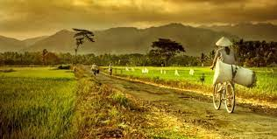
Desa Di Jaman Orde Baru
Pembersihan PKI

Slide 16
Pemerintahan Desa dalam Pembangunan Politik
Politik Massa Mengambang

Slide 17
Undang-Undang Nomer 5 Tahun 1979
Pemerintah Desa dalam Pembangunan Ekonomi

Slide 18
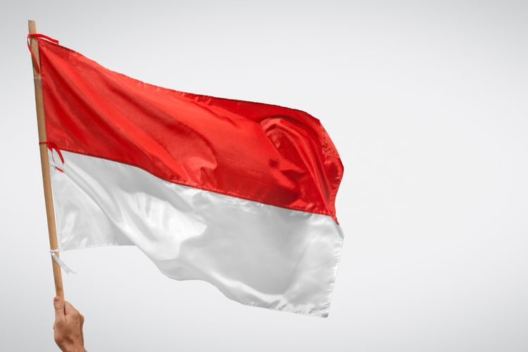
TERIMAKASIH
Find out more at the PowerPoint Getting Started Center
(Click the arrow when in Slide Show mode)
Notes:
In Slide Show mode, click the arrow to enter the PowerPoint Getting Started Center.

